Slide 1
Syndrome coronaire aigu avec sus décalage du segment ST : impact du parcours de soins sur le pronostic intrahospitalier des patients
7èmes Journées Européennes de la Société de Cardiologie du Burkina Faso
Auteurs : AGBO-OLA C; TOUGMA JB, SEGHDA TAA, YAMEOGO RA,,,,,,,,,,,,,,
Cœur-Vaisseaux et infections
27-28-29 octobre 2021
Notes:
Bonjour chers congrésistes, bienvenu aux 7èmes journées scientifiques de la société de cardiologie du Burkina-Faso.
Nous sommes le Dr AGBO OLA Clarisse DES4 de cardiologie,Nous avons l’honneur ce jour de vous présenté les résultats de notre travail.

Slide 2
Introduction-Objectifs
7èmes Journées Européennes de la Société de Cardiologie du Burkina Faso
Cœur-Vaisseaux et infections
27-28-29 octobre 2021

Slide 3
Introduction-Objectifs
Mortalité liée à la maladie coronaire aigue ces 30 dernières années en occident : PEC précoce et adéquate du SCA ST+
Prévalence, morbi-mortalité de la maladie coronaire en ASS en
Délai de PEC au BF allongé (Yaméogo NV PAMJ 2012; 13: 90 )
Un délai optimal de prise en charge apporte t’il un bénéfice au patient?
Quel est l’impact du parcours de soin du patient sur le pronostic intrahospitalier?
Notes:
La mortalité liée à la maladie coronaire a beaucoup baissé ces 30 dernières années
en occident en raison d’une prise en charge précoce et adéquate du syndrome coronaire avec sus décalage du segment ST. Cependant, en Afrique Sub-Saharienne sa prévalence, sa morbi-mortalité demeurent croissantes. Le syndrome coronaire aigu avec sus décalage du segment ST (SCA ST+) est l’une des formes graves de sa manifestation clinique qui nécessite une prise en charge urgente et adéquate. Le retard à la prise en charge est un puissant facteur de décès hospitalier. Une étude faite en 2012 par YAMEOGO et col au Burkina Faso avait retrouvé un allongement des délais de prise en charge des SCA ST+ avant l’arrivée au CHU Yalgado Ouédraogo. Cela pourrait laisser dire que plus les patients consultent tôt dans les centres de références, mieux la prise en charge est adéquate et le pronostic meilleur. Ainsi, nous nous sommes posés la question : l’arrivée précoce du patient ayant un SCA en milieu hospitalier est-il un gage de meilleure prise en charge ? L’objectif de notre travail est donc d’analyser l’impact du parcours de soins intra hospitalier des patients ayant un SCA ST + dans les hôpitaux de référence du Burkina Faso.

Slide 4
2-Matériels et méthodes
7èmes Journées Européennes de la Société de Cardiologie du Burkina Faso
Cœur-Vaisseaux et infections
27-28-29 octobre 2021

Slide 5
2-Matériels et méthodes
Etude prospective analytique du 1er Janvier 2019 au 30 Septembre 2021
Cadre : CHU-B et YO (Centres de références)
Inclusion : SCA ST+ (douleur Thoracique d’allure coronaire + Sus décalage ST dans au moins 2 dérivations contiguës
Variables : anthropométriques ; parcours du patient , cliniques; électro-échocardiographiques , thrombolyse et évolution (complication, décès)
Notes:
Les données ;
anthropométriques; parcours du patient ; cliniques ; électro-échocardiographiques ; la thrombolyse et l’évolution (complications et décès) ont été analysées selon le parcours des patients.
NOUS NOUS SOMMES SURTOUT INTERESSANT AUX VARIABLES RELATIVES AU PARCOURS DE SOIN DU PATIENT

Slide 6
2-Matériels et méthodes
Type de centre de santé au 1er contact
Délai DT-1er contact médical
Délai DT – 1er ECG
Délai DT – admission au CHU
Délai DT – l’admission de cadiologie
Parcours du patient
Analyse logiciel R.
Seuil de significativité Valeur p≤ 0,05
Notes:
IL S’AGISSAIT DU TYPE DE CENTRE DE SANTE AU 1ER CONTACT; DU DELAI DT-1er CONTACT MEDICAL ;
Les données ont été analysées grâce au logiciel R. Le seuil de signification de l’ensemble des tests a été de 0,05.

Slide 7
3-Résultats
7èmes Journées Européennes de la Société de Cardiologie du Burkina Faso
Cœur-Vaisseaux et infections
27-28-29 octobre 2021
Notes:
A QUELS RESULTATS SOMMES NOUS PARVENUS

Slide 8
3-Résultats
3-1 Aspects socio-démographiques
Inclusion 95 patients.
âge moyen :57,15 ans.
Sex-ratio = 0,79
3-2 Mode d’admission
Direct: 60 patients (63,2%)

Slide 9
3- Résultats
3-4 Facteurs de risque cardiovasculaires
AgeFDR 75 (79%)
HTA 51 (53,68%)
Tabac 29 (31%)
Diabete 20 (21%)
Obésité 21 (22%)
Dyslipidemie 20 (21%)
Heredite 2 (2.1%)
Alcool 13 (14%)

Slide 10
3- Résultats
3-5 Parcours de soins des patients
Délai moyen DT-1er contact médical : 20,93 h
Délai moyen DT-1er ECG: 44,14 heures
Délai moyen DT- admission au CHU: 54,31 h
Délai moyen DT-service cardio: 63,25 h

Slide 11
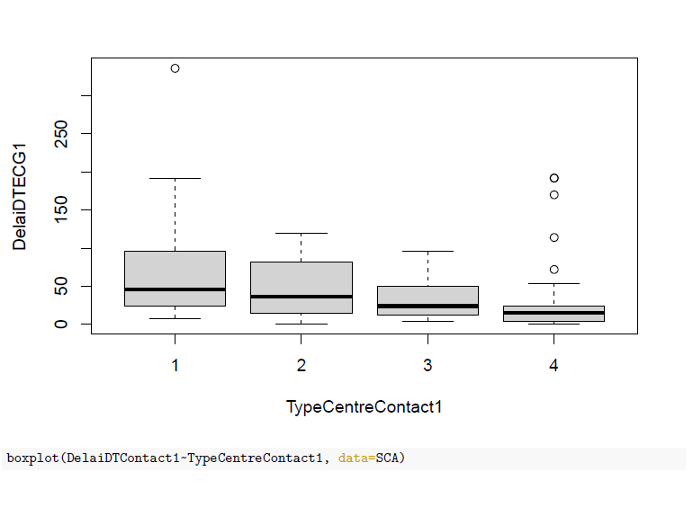
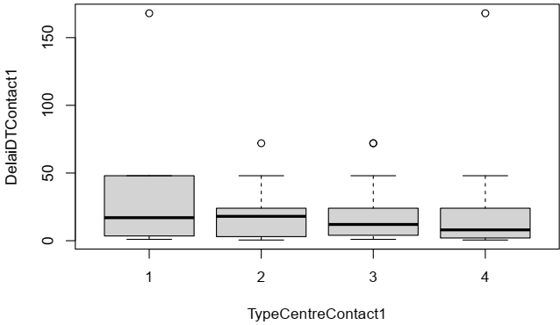
3- Résultats
CMA
CHU
CSPS
Clinique
Délai DT-1er contact médical
Notes:
Le délai de réalisation de l’ECG est court lorsque la première consultation est faite dans une clinique avec un p-value à 0,003.

Slide 12
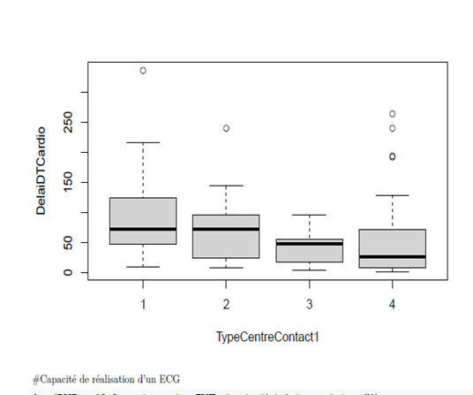
3- Résultats
CMA
CHU
CSPS
Clinique
Notes:
Le délai d’admission dans le service de cardiologie est plus court lorsque la première consultation est faite dans une clinique

Slide 13
3- Résultats
3-6 Facteurs prédictifs de mortalité
Analyse univariée
Facteurs | Odds Ratio | 95% CI | P-value
CHU12h | 0.73 | 0.15,2.61 | 0.7
HTA | 1.67 | 0.53,5.84 | 0.4
Obésité | 0.54 | 0.08,2.23 | 0.5
Tabac | 1.32 | 0.37,4.24 | 0.6
Alcool | 0.00 |  | >0.9
Dyslipidémie | 0.58 | 0.09,2.40 | 0,5
Diabète | 1.03 | 0.21,3.74 | >0.9
ATCD CVx | 1.43 | 0.29,5.36 | 0.6
Type de centre 1er contact 1 2 3 4 | 0.00 0.22 0.18 | 0.00, 480 0.03, 1.05 0.04, 0.65 | >0.9 0.081 0.012
Dysfonction du VG | 122.253 | 0.00NA | >0.9
TAPSE<15 | 4.44 | 1.16,16.2 | 0.024
TDRV | 7.93 | 2.11,30.3 | 0.002
Thrombolyse | 1.22 | 0.31,4.11 | 0.8
Age>65 | 1.31 | 0.82,2.10 | 0.14
Killip III-IV | 2.47 | 1.38,4.41 | 0,00001
Extension | 1.57 | 0.99,2.49 | 0.005
Taux de mortalité 15%
Notes:
Le taux de mortalité de la population de notre étude était de 15%, Les facteurs prédictifs de mortalités en analyse univariée sont: la dysfonction du VD, les TDRV, Killip III et IV et l’extension de la nécrose,après regression logistique multivariée, seulement le KILLIP 3 et 4 étaient significativement associé à la mortalité
Il n’y a pas de différence significative entre la mortalité intrahospitalière des patients ayant été dmis avant et après la 12ème heure de la douleur( p value=0,7)
LES PATIENTS QUI CONSULTANT EN PREMIER LIEU DANS LES CLINIQUES PRIVES ONT UNE MORTALITE SIGNIFICATIVEMENT PLUS FAIBLE

Slide 14
3- Résultats
Analyse multivariée
Facteurs | Odds Ratio | P-value
TDRV | 1280736,80 | 0.97
Type de centre 1er contact | 0.10 | 0.05
KillipIII-IV | 34.32 | 0.0018
Extension | 4.42 | 0.15
Notes:
LE TYPE DE CENTRE DE SANTE AU 1ER CONTACT INFLUENCE LA MORTALITE,

Slide 15
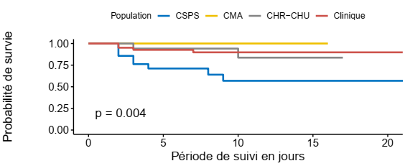
3- Résultats
P=0,004
Notes:
La survie reste significativement faible dans le groupe de patients qui consulte initialement dans un centre de santé primaire.

Slide 16
5-Conclusion
7èmes Journées Européennes de la Société de Cardiologie du Burkina Faso
Cœur-Vaisseaux et infections
27-28-29 octobre 2021

Slide 17
Conclusion
L’arrivée dans les délais de thrombolyse dans un centre de référence ne modifie pas le pronostic intrahospitalier des patients admis pour SCA ST+. Cependant, une prise en charge initiale dans un centre de santé de promotion sociale réduit significativement la survie.
L’organisation pyramidale de notre système de santé où les patients doivent y entrer par la base qui est le CSPS doit être améliorer pour ce type de pathologie ou le temps est précieux pour la survie.

